Slide 3
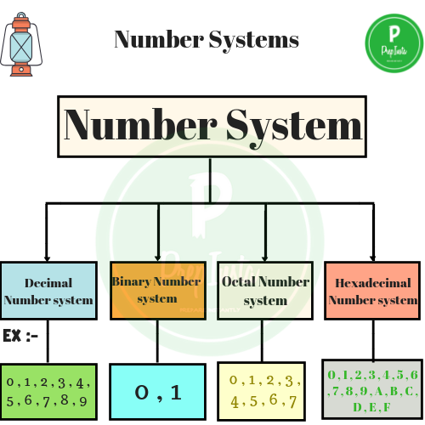
পাঠ পরিচিতি
শ্রেণীঃ একাদশ
বিষয়ঃ কম্পিউটার অফিস অ্যাপলিকেশন – ১
অধ্যায় : ৪
সময়ঃ ৫০ মিনিট
সংখ্যা পদ্ধতি

Slide 4
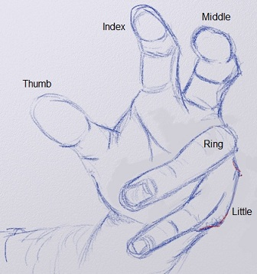
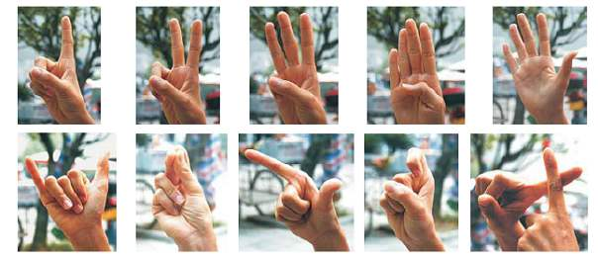
আংগুল দিয়ে
গণনার কাজ

Slide 5
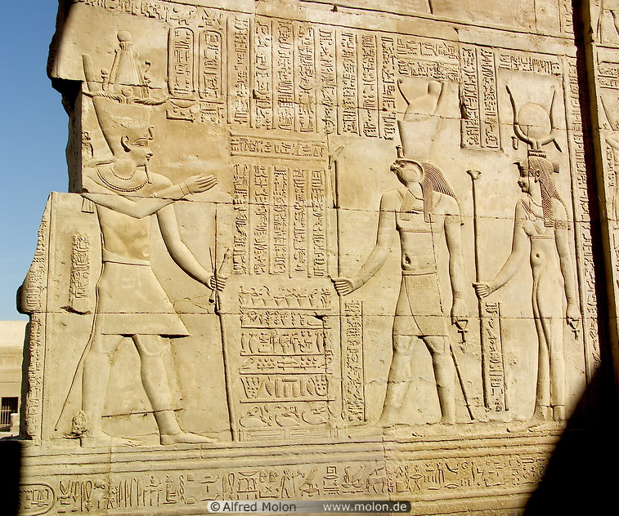
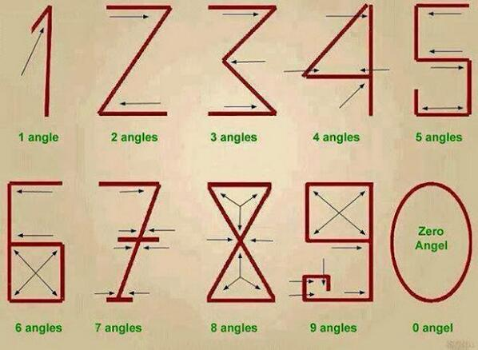
আদিম কালের গণনা

Slide 6
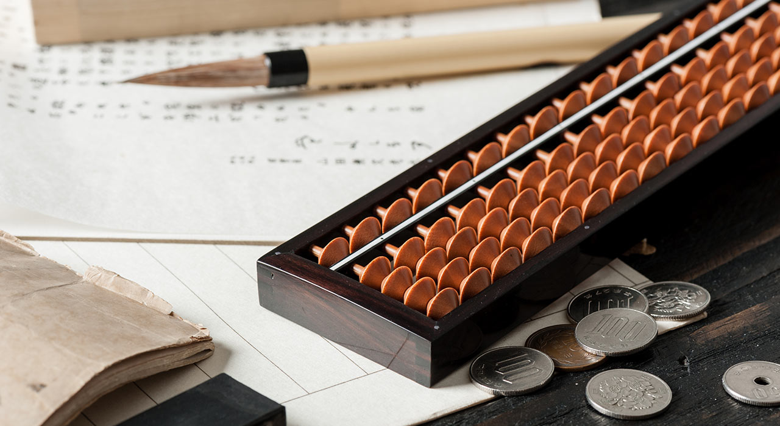
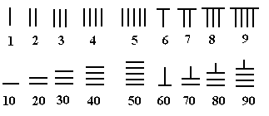

Slide 7
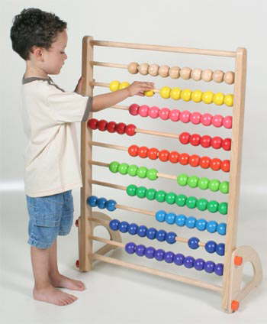
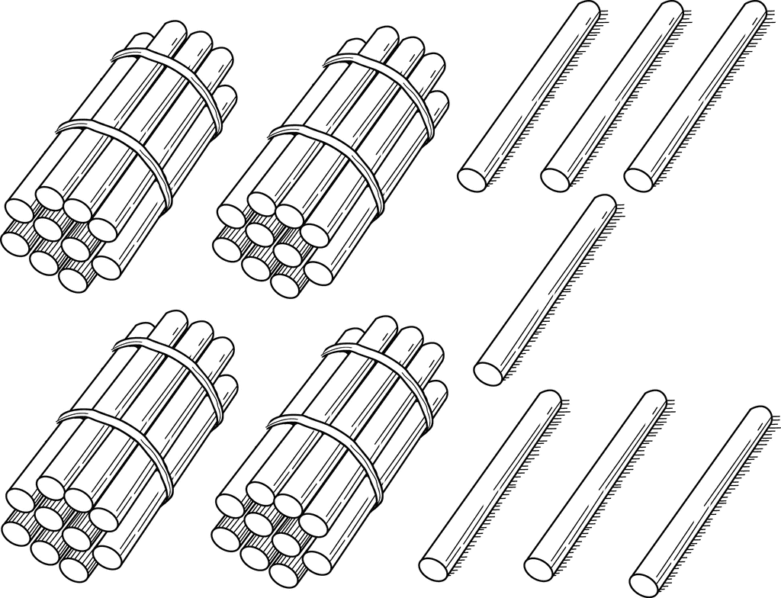
কাঠি দিয়ে গণনার কাজ
খ্রিস্টপুর্ব ৪৫০/৫০০ অব্দে মিশর ও চীন দেশে গণনাযন্ত্র হিসেবে এ্যাবাকাস তৈরি করা হয়।

Slide 8
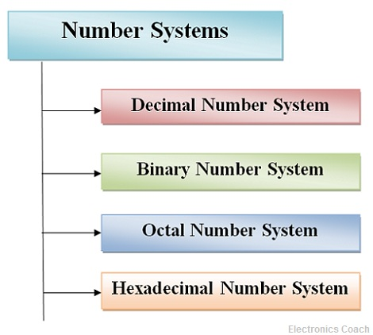
সংখ্যা পদ্ধতি

Slide 9
শিখন ফল
এই পাঠ শেষে শিক্ষার্থীরা----
১। সংখ্যা পদ্ধতি কী তা বলতে পারবে।
২।সংখ্যা পদ্ধতি কত প্রকার ও কী কী তা লিখতে পারবে।
৩।দশমিক সংখ্যাকে বাইনারি সংখ্যায় রূপান্তর করতে পারবে।

Slide 10
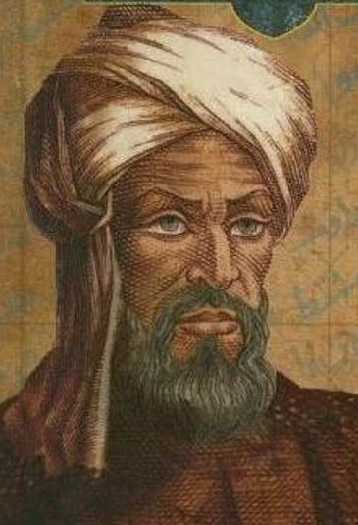
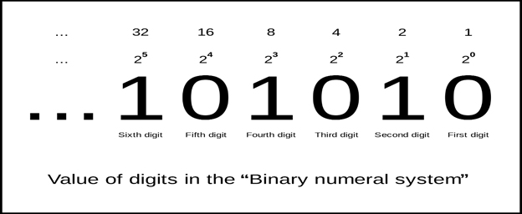
আরব বিজ্ঞানী আলখোয়ারিজমী ১০ ভিত্তিক সংখ্যা পদ্ধতির জনক।
বর্তমানে প্রচলিত সাধারণ শিক্ষা ব্যাবস্থায় গাণিতিক কাজগুলো করা হয় ১০ ভিত্তিক সংখ্যা পদ্ধতিতে, অর্থাৎ দশমিক পদ্ধতিতে।

Slide 11
একক কাজ
সংখ্যা পদ্ধতি কী? প্রাচীন গণনা যন্ত্র কোনটি?
উঃ- সংখ্যা প্রকাশ করার পদ্ধতিকে বলা হয় সংখ্যা পদ্ধতি। এ্যাবাকাসকে প্রাচীন গণনা যন্ত্র বলা হয়।

Slide 12
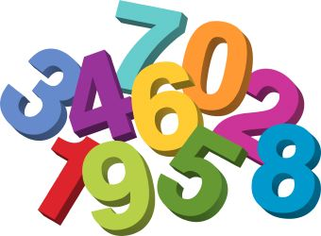

Slide 14
জোড়ায় কাজ
সংখ্যা পদ্ধতি কত প্রকার এবং প্রত্যেক প্রকারের পদ্ধতিতে কতগুলো সংখ্যা আছে লিখ।
উত্তরঃ
সংখ্যা পদ্ধতি চার প্রকার। যথা-
১। বাইনারি, বাইনারি সংখ্যা ২টি।
০ ও ১ বাইনারি সংখ্যা।
২। দশমিক, দশমিক সংখ্যা ১০টি।
০ থেকে ৯
৩। অকটাল, অকটাল সংখ্যা ৮টি ।
০ থেকে ৭
৪। হেক্সাডেসিম্যাল, হেক্সাডেসিম্যাল সংখ্যা ১৬টি।
০ থেকে ৯, A, B, C, D, E ও F

Slide 15
বাইনারি সংখ্যা ১০০১১১১০০১১১০০০০
কে দশমিক সংখ্যায় রূপান্তর।

Slide 16
দশমিক সংখ্যা ২৫ কে বাইনারি সংখ্যায় রূপান্তর।
২
২৫
২
১২ –১
LSB
২
৬ – ০
২
৩ – ০
২
১ – ১
MSB
০ – ১
২৫_{(১০)} = ১১০০১_{(২)}

Slide 19
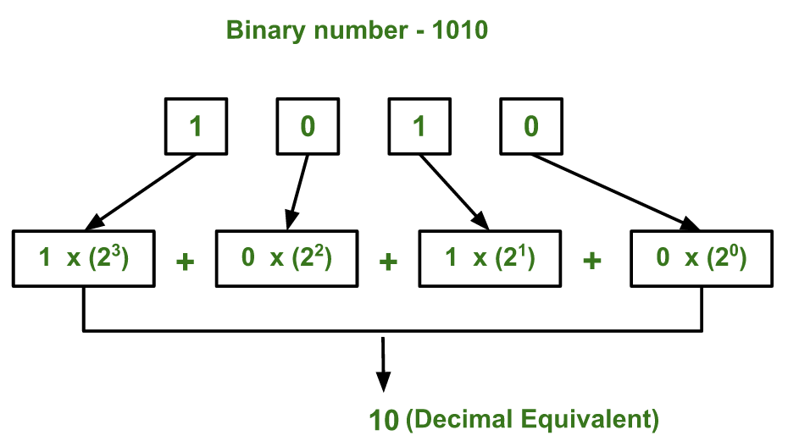

Slide 20
দলীয় কাজ
২৯.২৫ (10) ও B.16 (16) কে বাইনারি সংখ্যায় রূপান্তর কর।

Slide 21
মূল্যায়ন
ব্যাবিলনের মানুষ কয় ধরণের সংখ্যা পদ্ধতি ব্যবহার করত?
হেক্সাডেসিম্যাল সংখ্যা পদ্ধতির
বেস বা ভিত্তি কত?
দশমিক সংখ্যা ৩ এর বাইনারি কত?

Slide 22
বাড়ির কাজ
দশমিক সংখ্যা ৮৭ কে বাইনারি
সংখ্যায় রূপান্তর করে প্রক্রিয়াটির
ধারাবাহিক বর্ণনা লিপিবদ্ধ কর।

Slide 23
ধন্যবাদ

